Slide 1
Развитие системы разработки эксплуатационной и ремонтной документации на АО «АЗ «УРАЛ»
Лапаева Светлана Витальевна
главный специалист
бюро эксплуатационной и ремонтной документации
Инженерно-конструкторского центра АО «АЗ «УРАЛ»

Slide 2
1. История возникновения проекта
Повышение привлекательности и конкурентоспособности на рынке
Повышение качества обслуживания в дилерских и сервисных центрах
Обеспечение дилерских и сервисных центров актуальной информацией
Ориентация на «цифровое производство» (САПР-PLM-ERP)
Notes:
С чего начинался проект. Почему возникла необходимость
Цели, поставленные в начале проекта
Цели на текущей стадии

Slide 3
2. Исходные цели проекта (2014 г.)
Сокращение сроков разработки, изменения и распространения эксплуатационной и ремонтной документации (ЭРД)
Увеличение объема продажи запасных частей
Формирование базиса для перехода к трехмерному проектированию новых изделий
Формирование базиса для перехода к разработке ЭРД в виде интерактивного электронного документа
Подготовка достоверных и информативных данных, необходимых для обучения технологиям обслуживания и ремонта контрагентов АО «Автомобильный завод «УРАЛ»
Notes:
С чего начинался проект. Почему возникла необходимость
Цели, поставленные в начале проекта
Цели на текущей стадии

Slide 4
3. Временная карта проекта
Начало работ
Разработка 3D моделей на 2 модификации УРАЛ-М
Разработка комплектов ЭД на 2 модификации (РЭ, КИ, УП, НЗЧ)
Внедрение системы разработки ЭРД и Web портала ЭРД
Начало работ первой стадии
2014 г.
Завершение 1 этапа
(1 стадия)
(2 кв. 2015 г.)
Завершение 2 этапа
(1 стадия)
(4 кв. 2015 г.)
Начало работ второй стадии
2018 г.
Использование 3D для проверки компоновок модификаций базовых моделей
Разработка 3D моделей на коммерческие автомобили
Проверка компоновочных решений на автомобили МО РФ в рамках ОКР
Разработка КИ на базовые модификации новых автомобилей
Перенос разработки ЭРД на один сервер
2018-2019 г.
Автоматизированное формирование электросхем на основе 3D моделей
Расчетные задачи
Разработка ЭРД на автомобили в рамках ОКР
Разработка КИ на все базовые модификации с учетом применимости по дате
Применимость на основе VIN
Notes:
2014 г.
Начало работ 2014 г.
Завершение 1 этапа (2 кв. 2015 г.)
Разработка 3D моделей на 2 модификации УРАЛ-М
Завершение 2 этапа (4 кв. 2015 г.)
Разработка комплектов ЭД на 2 модификации (РЭ, КИ, УП, НЗЧ)
Внедрение системы разработки ЭРД и Web портала ЭРД
Начало 3 этапа (2018 г.)

Slide 5
4. Текущие цели проекта (2018 г.)
Разработка 3D моделей автомобилей УРАЛ в САПР CATIA v5
Формирование конструкторских составов изделий в Teamcenter в процессе разработки моделей
Анализ компоновок и предоставление результатов анализа ИКЦ
Формирование общей базы модулей каталогов изделий
Настройка и адаптация механизма применимости
Перевод документации
Публикация документации в форме ИЭТР и странично-ориентировнного документа с учетом применимости, версионности, языка
Сопровождение ОКР по технике МО РФ
Notes:
С чего начинался проект. Почему возникла необходимость
Цели, поставленные в начале проекта
Цели на текущей стадии

Slide 6
5. Схема работ (заказчик-исполнитель). Распределенная среда
Заказчик
Формирование заявки на разработку 3D и КИ
Исполнитель
Согласование и уточнение исходных данных
Исполнитель
Разработка 3D и уточнение КД в системе АЗ УРАЛ
Оценка сроков и стоимости
Размещение 3D в PDM и согласование с ИКЦ
Предложения по изменению КД
Заказчик
Проверка и согласование 3D
Выпуск ИИ (при необходимости)
Исполнитель
Разработка ЭРД на сервере Заказчика
Заказчик
Проверка и согласование ЭРД
Выпуск ЭРД (публикация в PDF, ИЭТР, WEB)
Вся разработка ведется в информационной системе Заказчика. Отсутствие конфликтов новых и существующих элементов изделия.
Все участники работают с одними данными.
Согласование процессов разработки и выпуска документации.
Notes:
Как строится работа

Slide 7
6. Основные аспекты процесса разработки
6.1 Формирование и управление данными в PDM
6.2 Формирование номенклатуры каталога
6.3 Разработка графической информации
6.4 Работа с применимостью

Slide 8
6.1. Формирование и управление данными в PDM (1)
Цели создания 3D моделей:
Проверка компоновки
Анализ конструкции и формирование предложений по ее изменению
Сокращение ошибок в процессе производства
Формирование основы для графики ЭРД
Сокращение времени на создание модификаций изделия
Notes:
Цель создания 3D
Основные преимущества, которые получается завод за счет 3Д (примеры решения вопросов по компоновке для опытных изделий, типа Тоски и т.д.)
Процесс разработки 3D с использованием PDM
Регистрация в PDM моделей, полученных извне (поставщики)

Slide 9
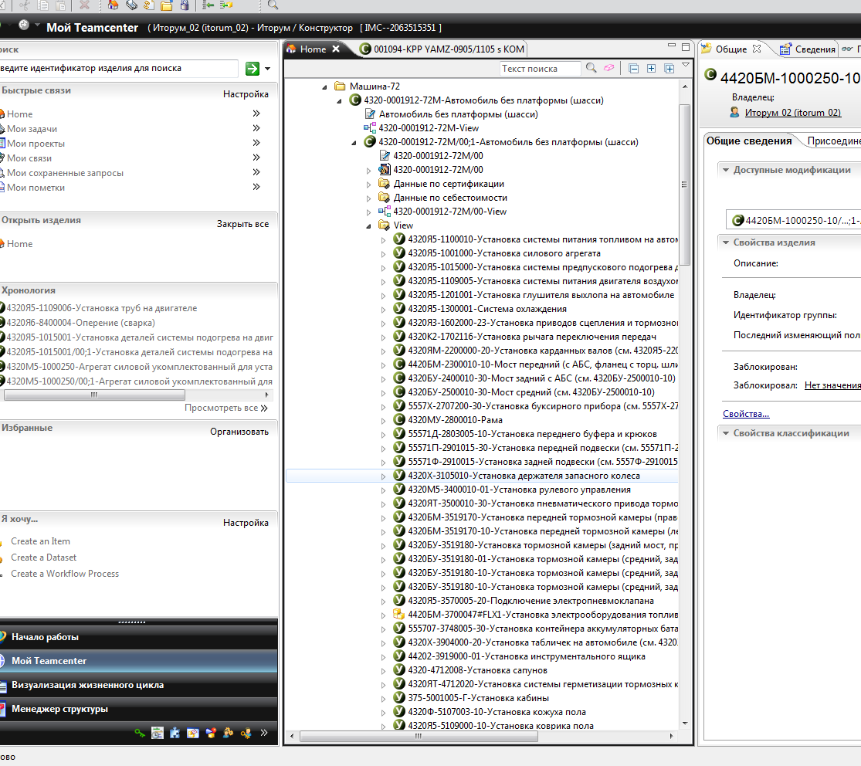
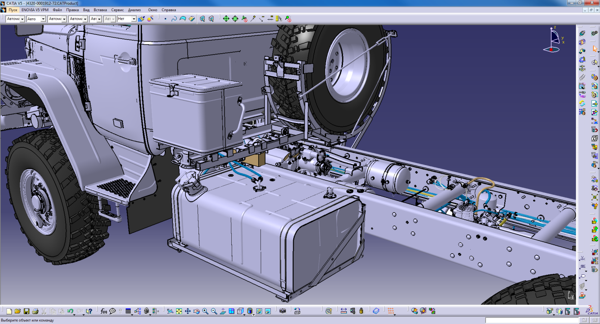
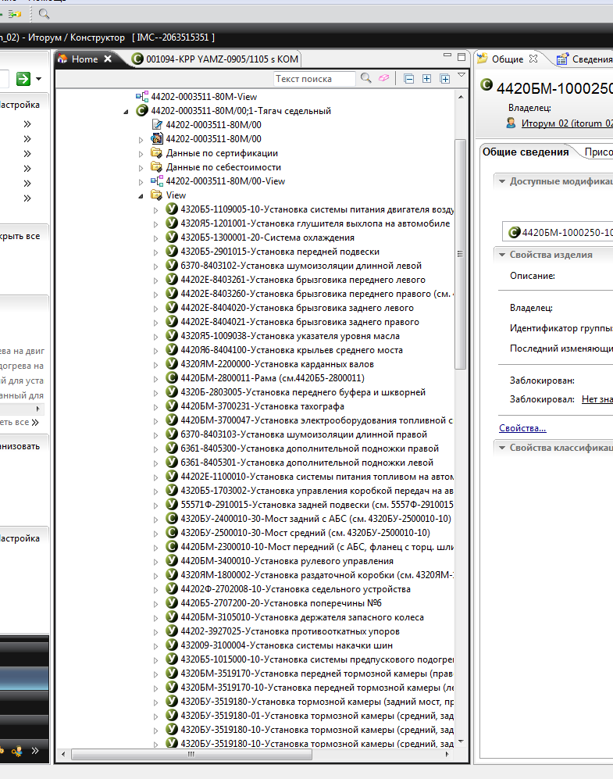
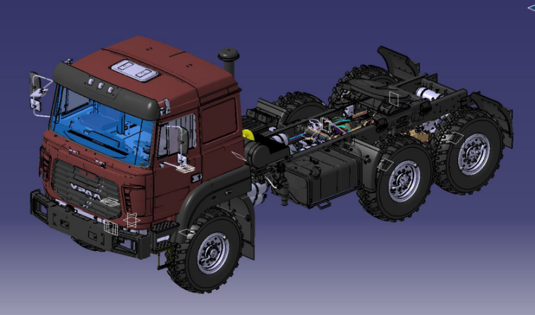
6.1. Формирование и управление данными в PDM (2)
Последовательность работ:
Разработка 3D деталей
Регистрация 3D моделей деталей в PDM
Формирование 3D моделей сборочных единиц
Формирование 3D модели изделия
Notes:
Цель создания 3D
Основные преимущества, которые получается завод за счет 3Д (примеры решения вопросов по компоновке для опытных изделий, типа Тоски и т.д.)
Процесс разработки 3D с использованием PDM
Регистрация в PDM моделей, полученных извне (поставщики)

Slide 10
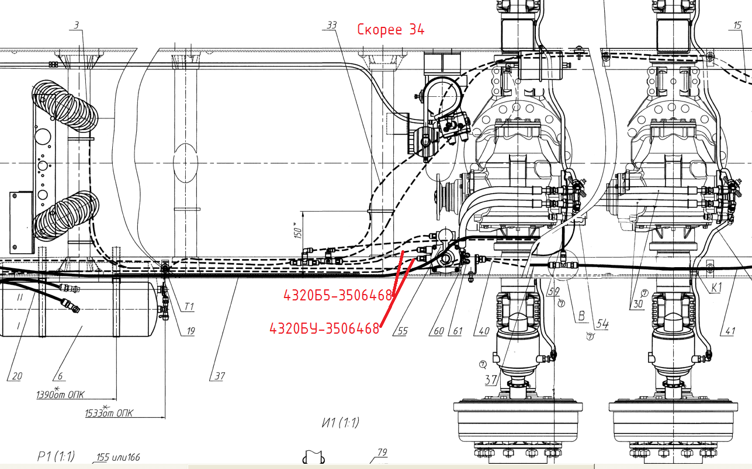
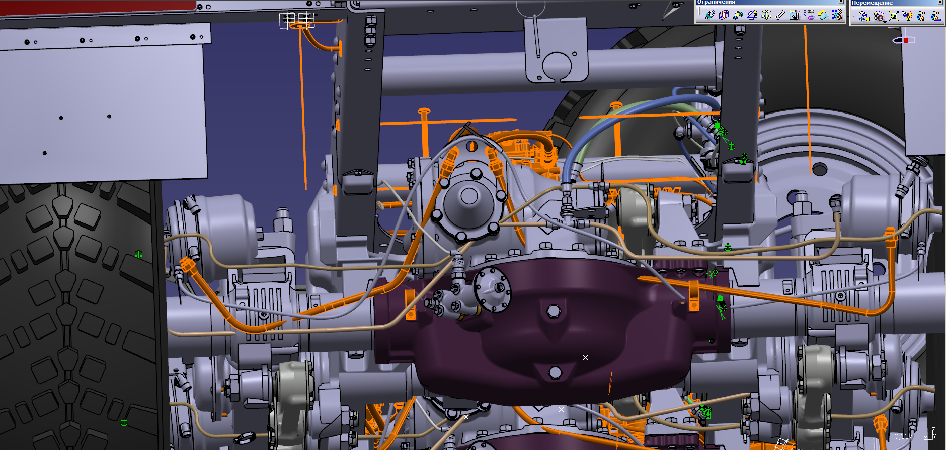
6.1. Формирование и управление данными в PDM (3)
Проверка геометрии трубопроводов, соединений и их укладки относительно схемы подключений
Notes:
Цель создания 3D
Основные преимущества, которые получается завод за счет 3Д (примеры решения вопросов по компоновке для опытных изделий, типа Тоски и т.д.)
Процесс разработки 3D с использованием PDM
Регистрация в PDM моделей, полученных извне (поставщики)

Slide 11
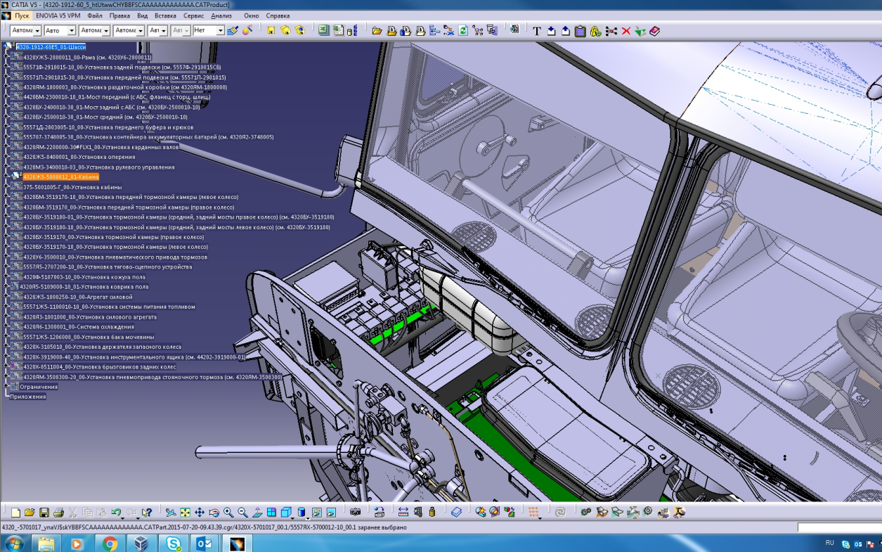
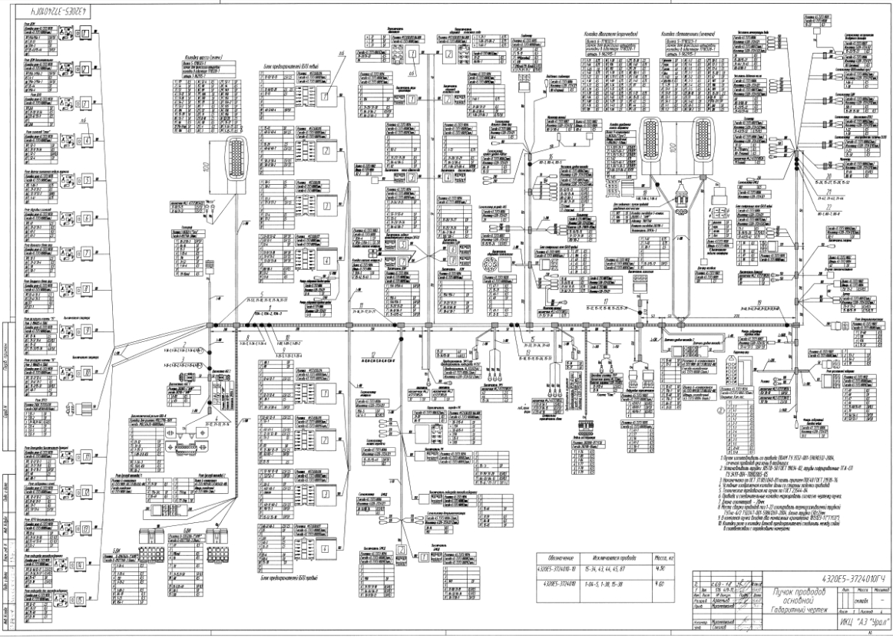
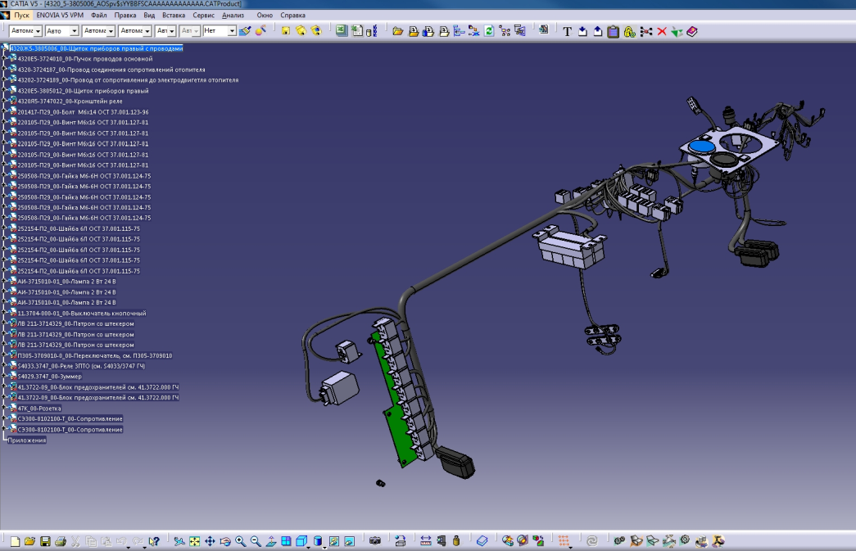
6.1. Формирование и управление данными в PDM (4)
Оптимизация пути прокладки электрических кабелей
Автоматический расчет длин и сечений жгутов.
Формирование основы для графики ЭРД
Notes:
Цель создания 3D
Основные преимущества, которые получается завод за счет 3Д (примеры решения вопросов по компоновке для опытных изделий, типа Тоски и т.д.)
Процесс разработки 3D с использованием PDM
Регистрация в PDM моделей, полученных извне (поставщики)

Slide 12
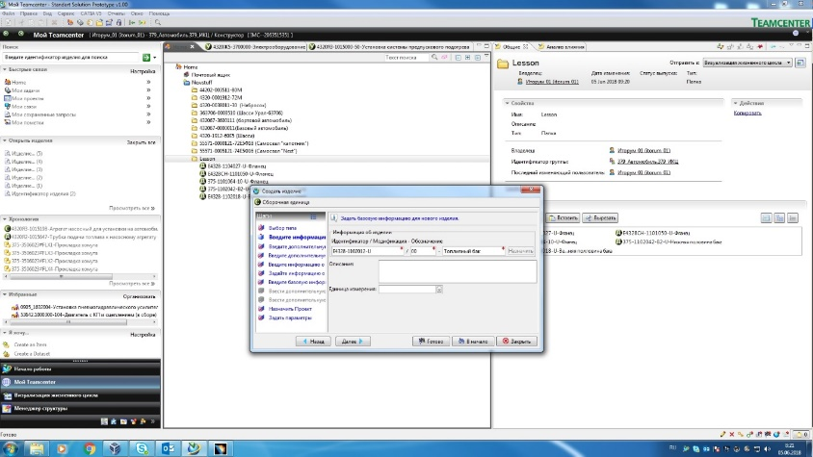
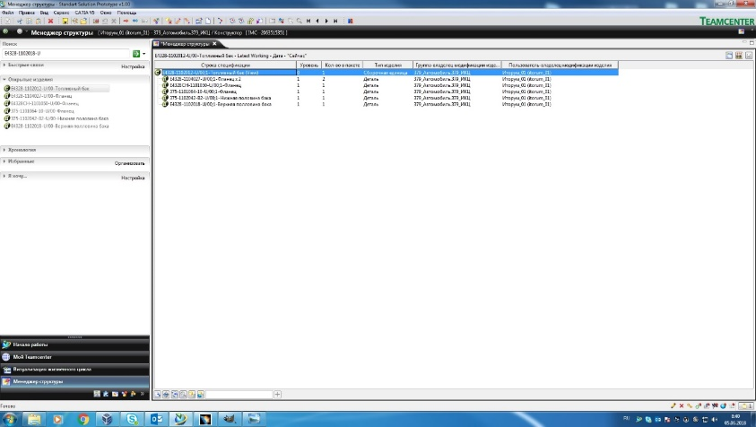
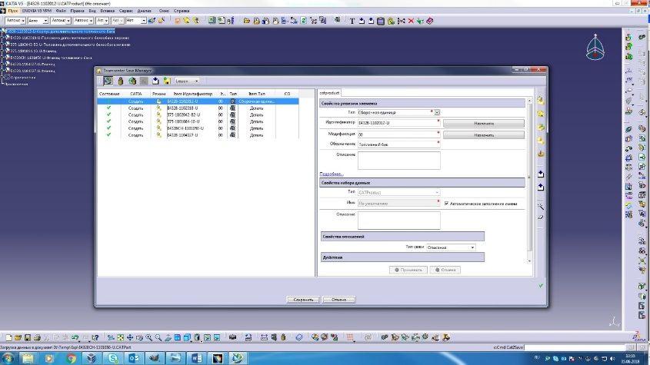
6.1. Формирование и управление данными в PDM (5)
Способы использование 3D поставщиков:
Загрузка данных через Teamcenter и САПР (метод загрузки «снизу»)
Создаем тип изделия «сборка»
- В менеджере структуры формируем состав сборочной единицы
- Создаем наборы данных для деталей, входящих в сборку
- Собираем сборку в САПР и сохраняем
Загрузка через САПР (метод загрузки «сверху)
Открываем сборку в САПР
Сохраняем сборку в Teamcenter
Notes:
Цель создания 3D
Основные преимущества, которые получается завод за счет 3Д (примеры решения вопросов по компоновке для опытных изделий, типа Тоски и т.д.)
Процесс разработки 3D с использованием PDM
Регистрация в PDM моделей, полученных извне (поставщики)

Slide 13
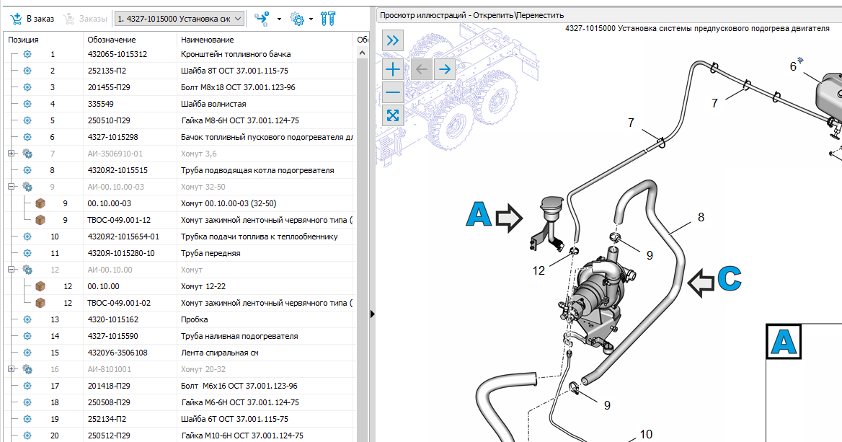
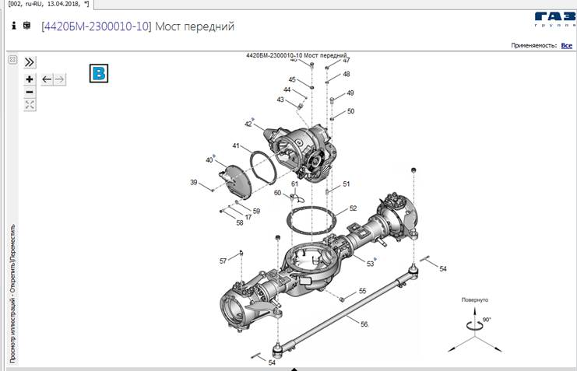
6.2 Формирование номенклатуры каталога (1)
Проблемы при формировании номенклатуры КИ:
Автомобиль не собирают из запчастей
Использование в конструкции альтернативных изделий и установок (АИ и АУ)
Особенности комплектации и поставки ЗЧ
Различия в обозначении покупных в КД и при поставке в качестве ЗЧ
СЧ не является запасной частью
Notes:
Как формируется перечень СЧ, которые должны попасть в каталог (опыт, статистика и пр.)
Решение проблемы соответствия конструкторского состава и торговой номенклатуры

Slide 14
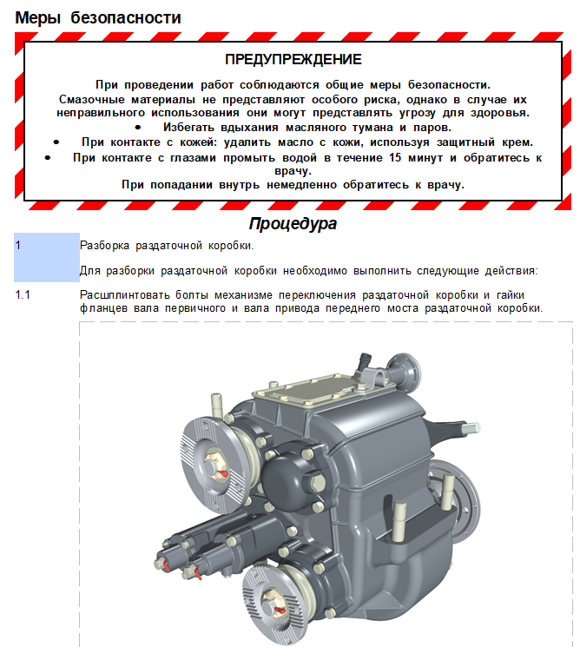
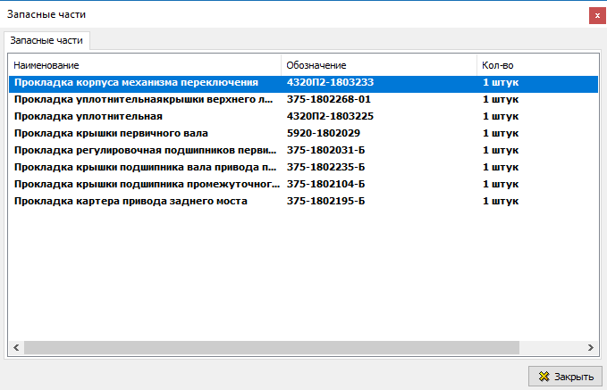
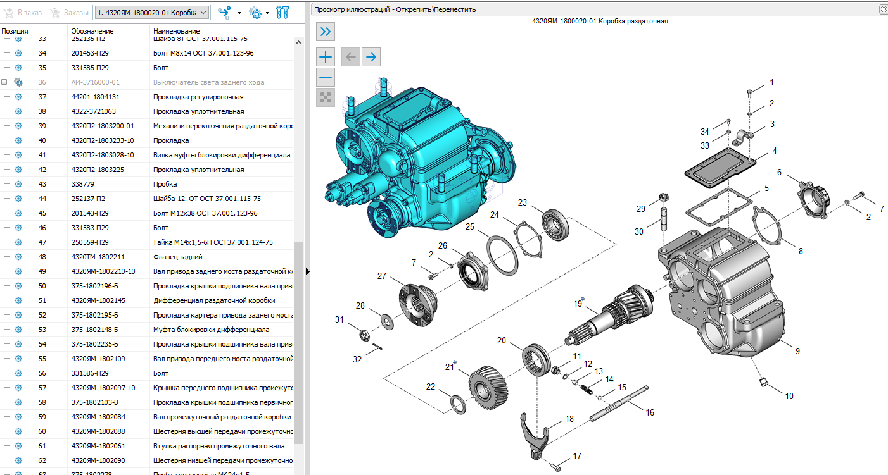
6.2 Формирование номенклатуры каталога (2)
Принципы формирования номенклатуры каталога изделий:
Анализ конструкторского состава
Согласованное формирование перечня ЗЧ вместе со службами закупки, гарантийного и сервисного обслуживания
Согласование перечня ЗЧ с ремонтной документацией
Согласованность номенклатуры КИ и РР
Notes:
Как формируется перечень СЧ, которые должны попасть в каталог (опыт, статистика и пр.)
Решение проблемы соответствия конструкторского состава и торговой номенклатуры

Slide 15
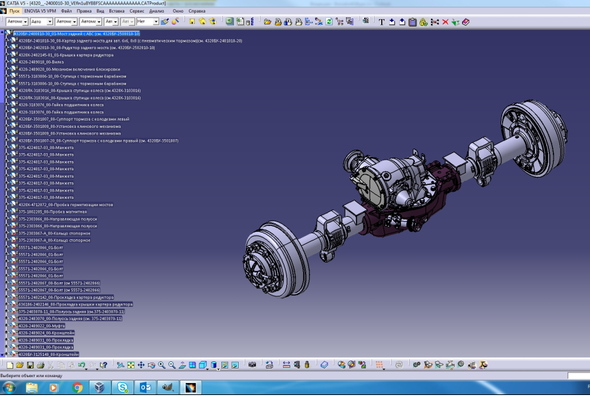
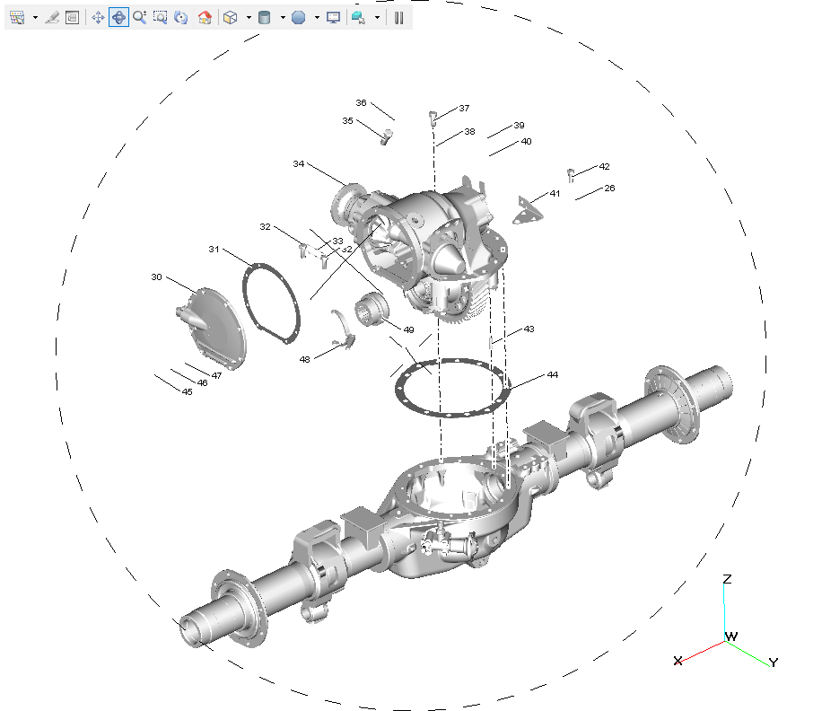
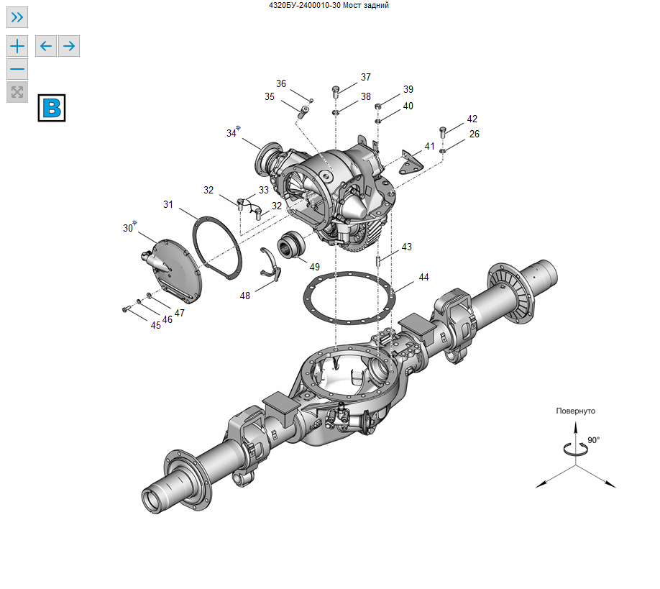
6.3. Разработка графической информации (1)
Уточнение логистического состава на составную часть изделия (перечня запасных частей и их группировки)
Создание видов на основе 3D
3D САПР
Облегченная 3D геометрия
2D иллюстрация
Notes:
Как создается графическая информация (инструменты, особенности, использование 3D)
Обновление 3D

Slide 16
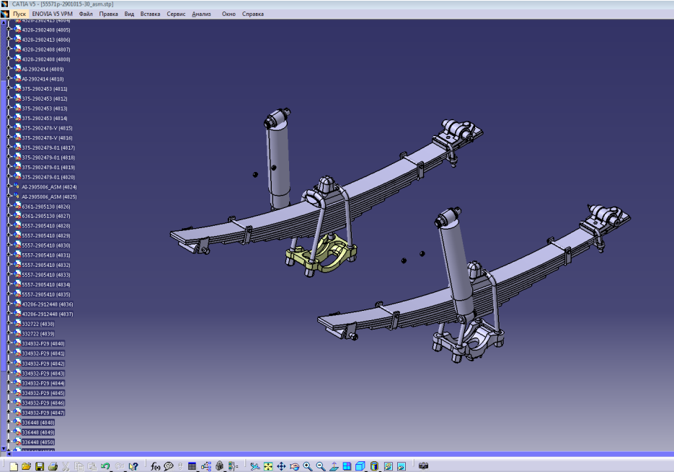
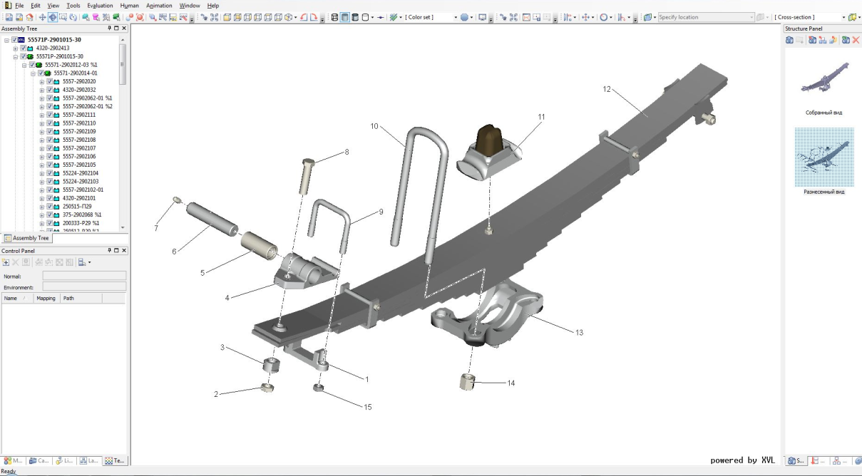
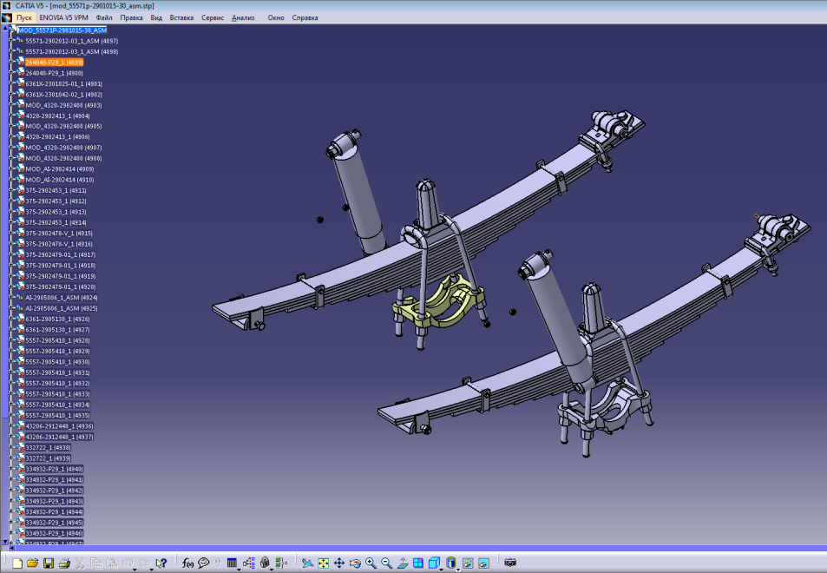
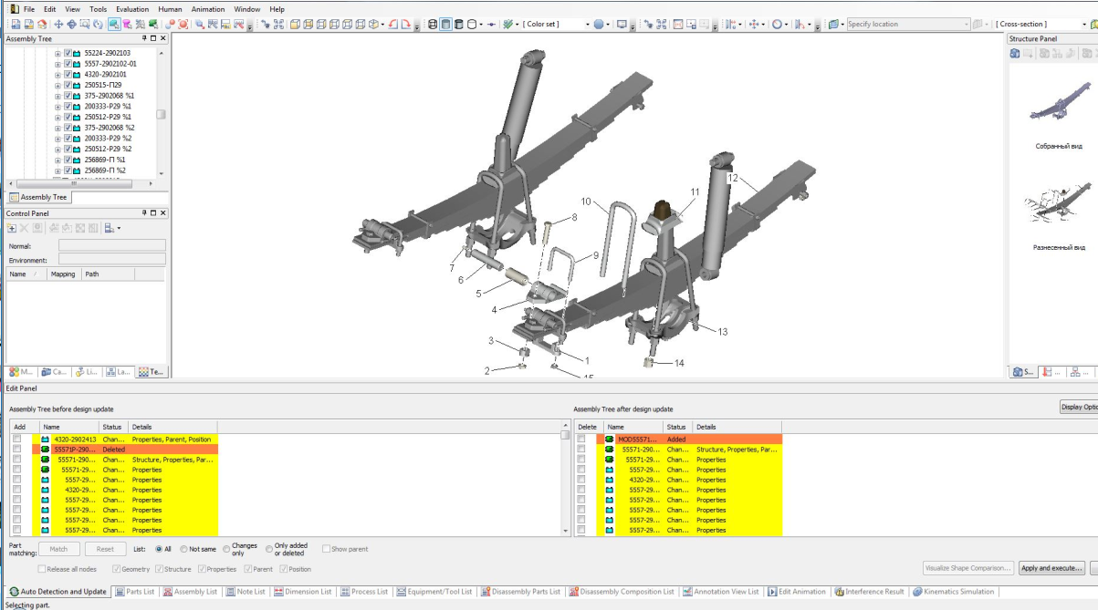
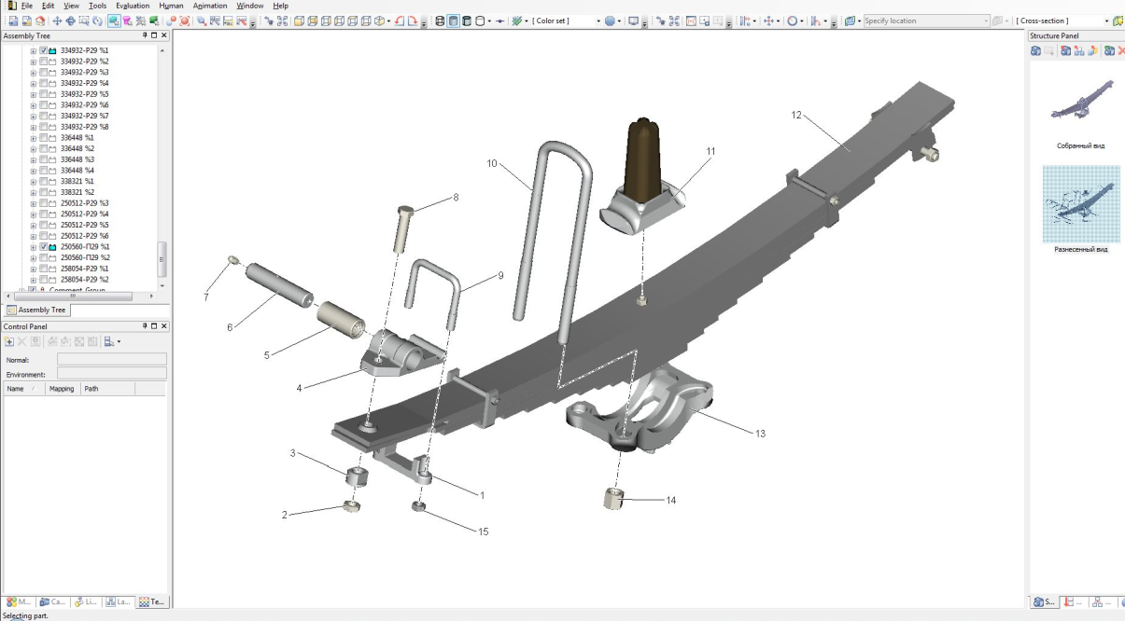
6.3. Разработка графической информации (2)
Обновление графики при изменении модели в САПР
3D в САПР
(ревизия 1)
3D иллюстрация
(ревизия 1)
3D в САПР
(ревизия 2)
3D иллюстрация
(ревизия 2)
Notes:
Как создается графическая информация (инструменты, особенности, использование 3D)
Обновление 3D

Slide 17
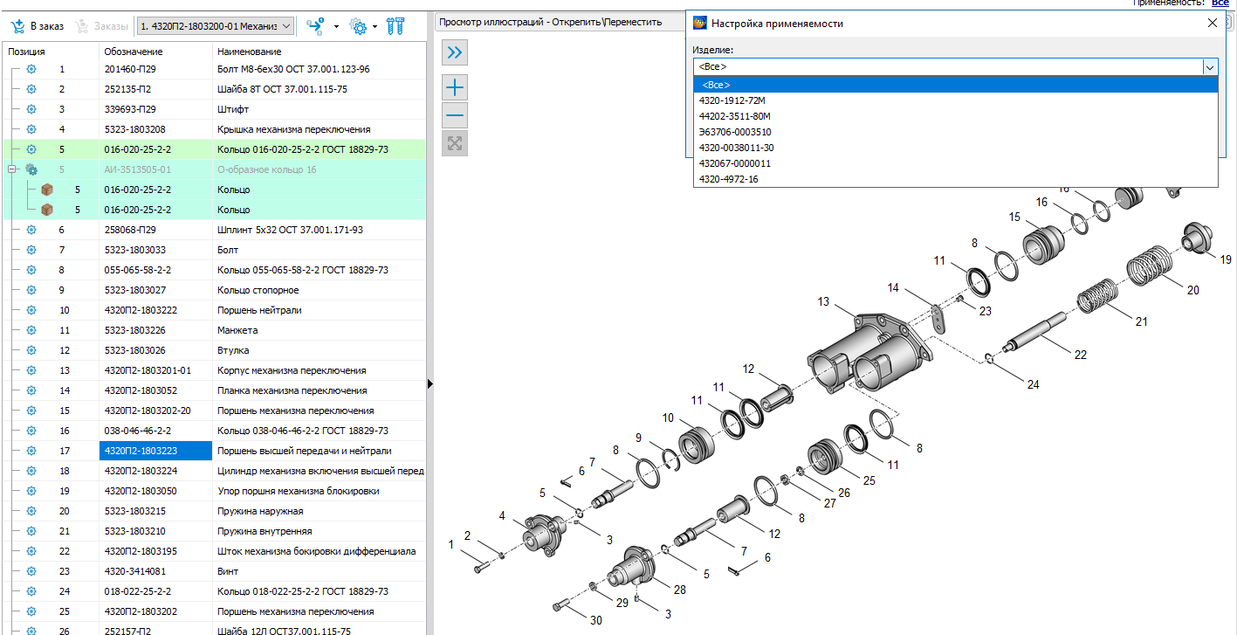
6.4. Работа с применимостью (1)
Общая база содержит модули данных (МД) на разные модели/модификации
Для указания применимости МД к конкретной модели/модификации используется механизм применимости
Формирование публикаций осуществляется на основе механизма применимости
Применимость может быть назначена на любой элемент МД (строка перечня КИ, иллюстрация, выноска и т.д.)
Notes:
Что из себя представляет общая база на данный момент
Что позволяет применимость
Перевод документации на иностранные языки (нюансы)
Схемы: БД-Применимость-Публикации
Как приделать VIN

Slide 18
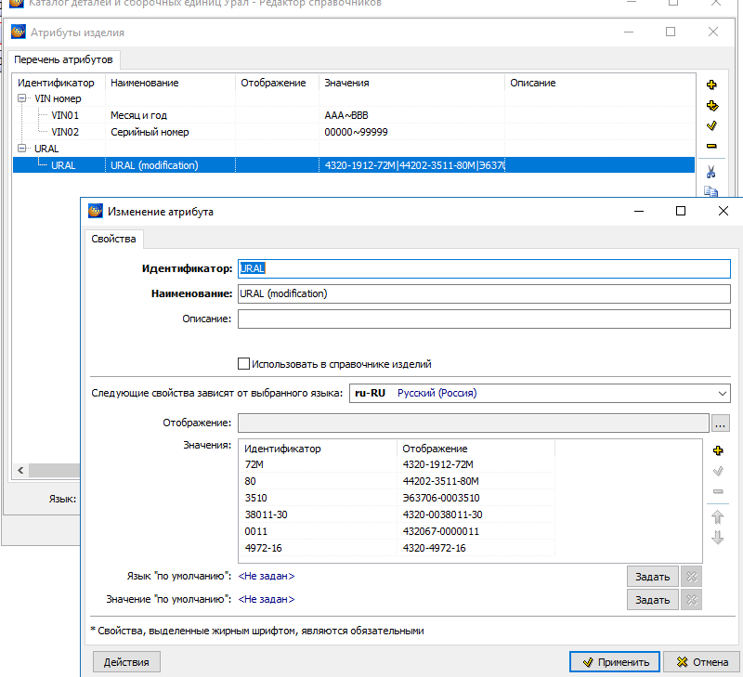
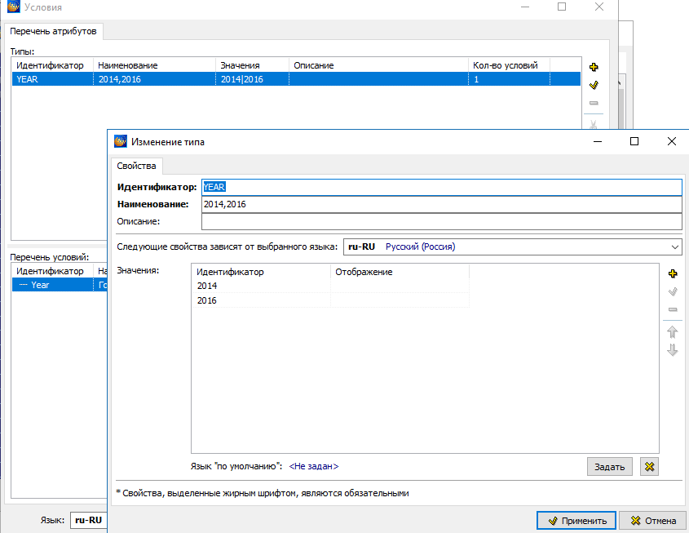
6.4. Работа с применимостью (2)
Использование применимости по атрибутам изделия и условию:
Для формирования применимости можно использовать любые атрибуты (параметры изделия, опции, идентификатор VIN)
Когда данные КИ зависят от выполненных изменений по бюллетеням, то используются условия
Notes:
Что из себя представляет общая база на данный момент
Что позволяет применимость
Перевод документации на иностранные языки (нюансы)
Схемы: БД-Применимость-Публикации
Как приделать VIN

Slide 19
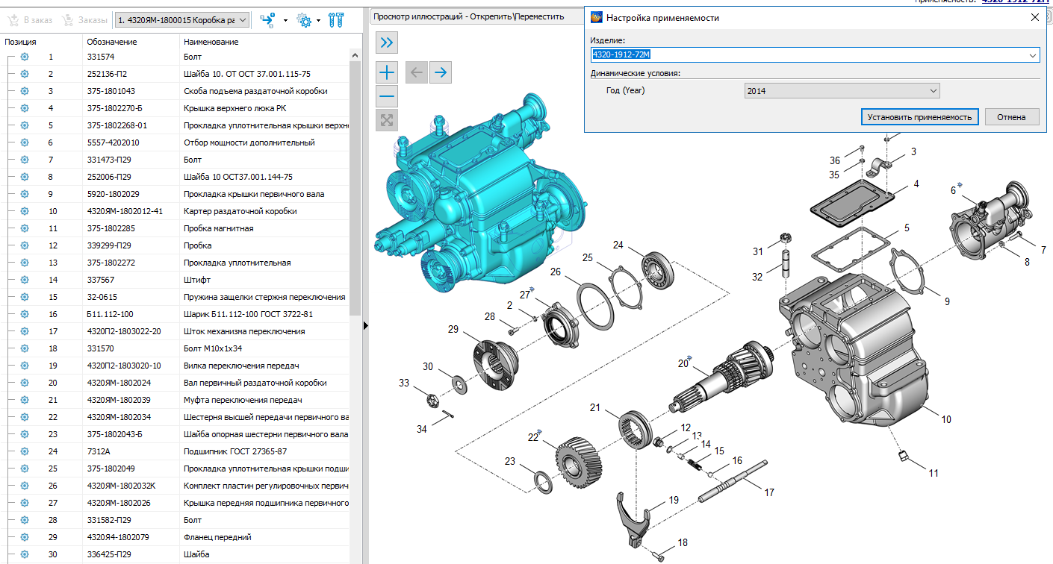
6.4. Работа с применимостью (3)
Применимость по атрибутам и условию
Notes:
Что из себя представляет общая база на данный момент
Что позволяет применимость
Перевод документации на иностранные языки (нюансы)
Схемы: БД-Применимость-Публикации
Как приделать VIN

Slide 20
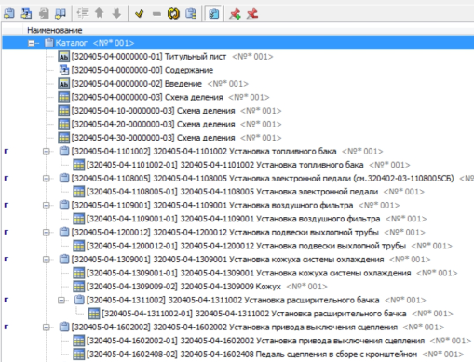
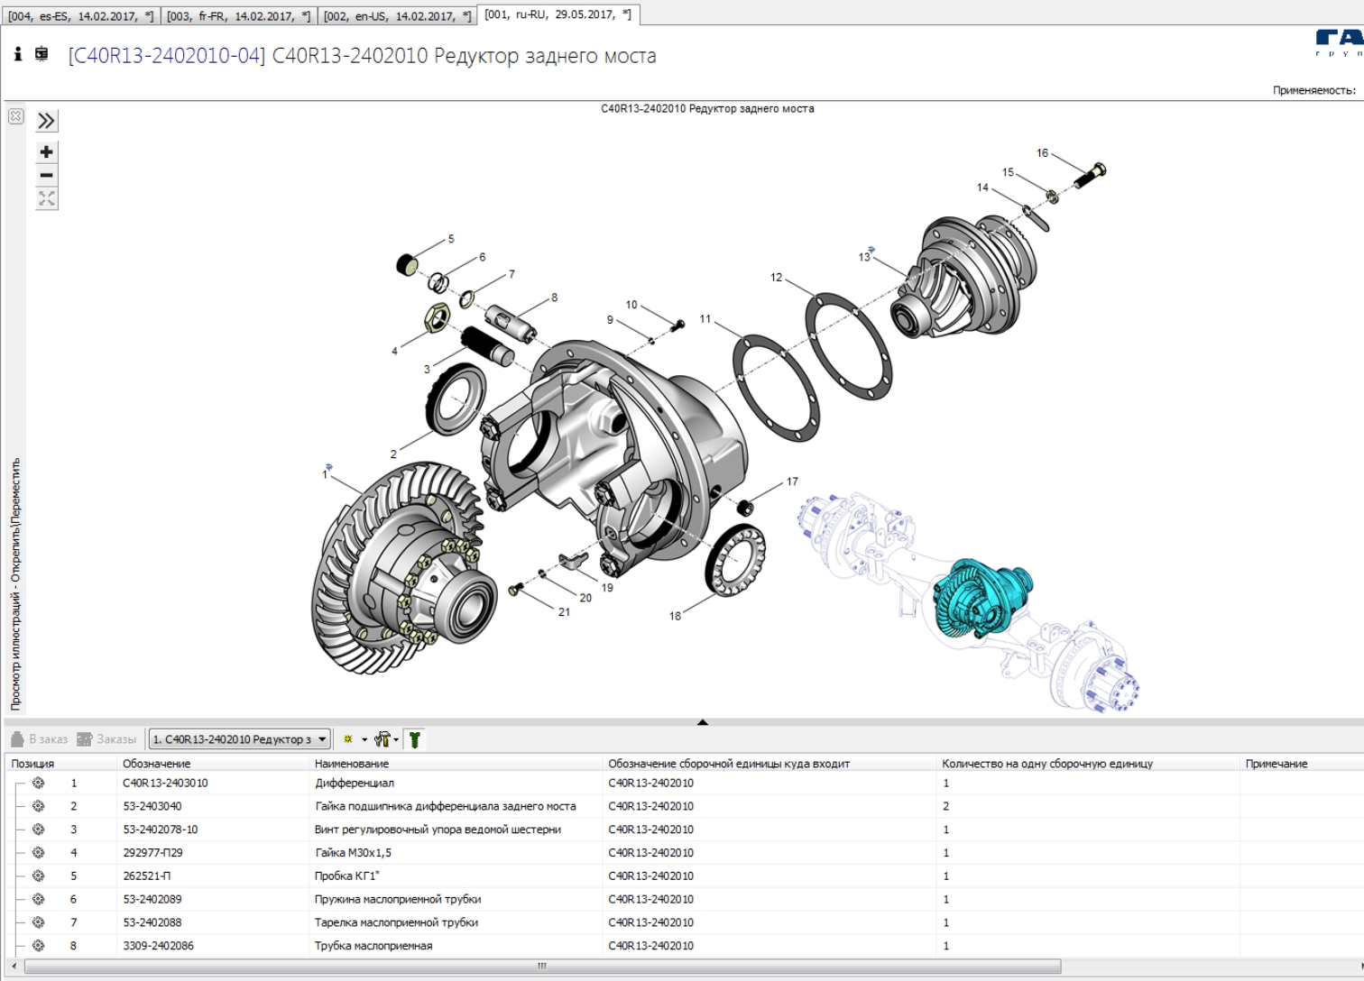
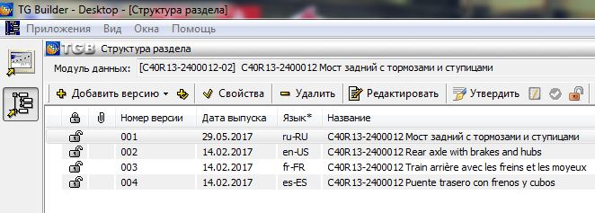
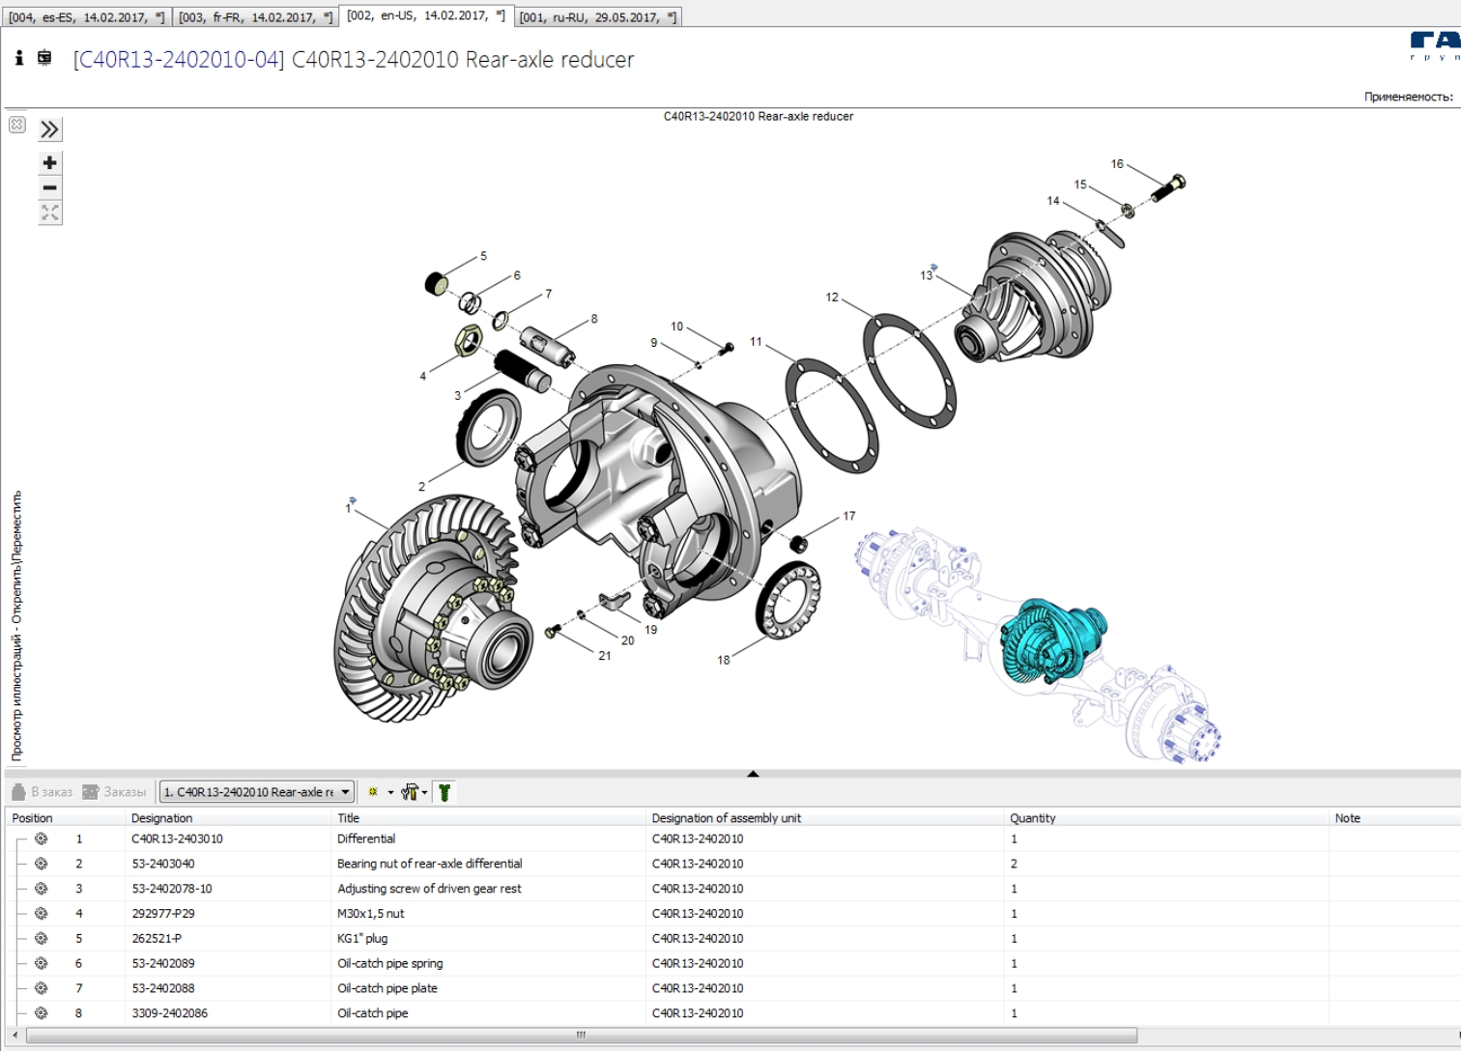
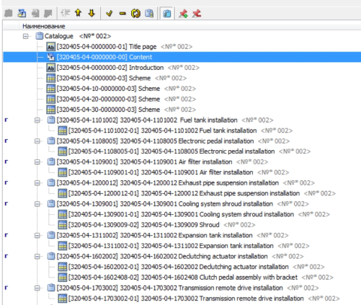
6.4. Работа с применимостью (4)
Выпуск документации на разных языках
Упрощение перевода
Возможность публикации документации документа не нескольких языках
Notes:
Что из себя представляет общая база на данный момент
Что позволяет применимость
Перевод документации на иностранные языки (нюансы)
Схемы: БД-Применимость-Публикации
Как приделать VIN

Slide 21
6.4. Работа с применимостью (5)
Преимущества использования применимости:
Исключение дублирования данных
Упрощение внесения изменений
Возможность публикации КИ только на выбранные модели/модификации на требуемом языке
Notes:
Что из себя представляет общая база на данный момент
Что позволяет применимость
Перевод документации на иностранные языки (нюансы)
Схемы: БД-Применимость-Публикации
Как приделать VIN

Slide 22
7. Развитие
7.1 Динамика изменения объема работ по изделиям предприятия с увеличением объема общей базы МД
7.2 Использование VIN

Slide 23
7.1 Динамика изменения объема работ по автомобилям с увеличением объема общей базы МД
Notes:
На какое кол-во моделей/модификаций разработаны КИ
Доля унификации для каждой новой модели (придумать график)
Проблемы, усложняющие эффективное применение механизма применимости

Slide 24
7.2 Использование VIN (1)
Проблемы, связанны с использованием VIN в каталогах:
Должен отражать реальный состав изделия
На производстве необходима автоматическая фиксация состава в соответствии с VIN
Партия машин может состоять из двух и более одинаковых (почти) экземпляров
Часть отклонений состава от КД фиксируется служебными записками

Slide 25
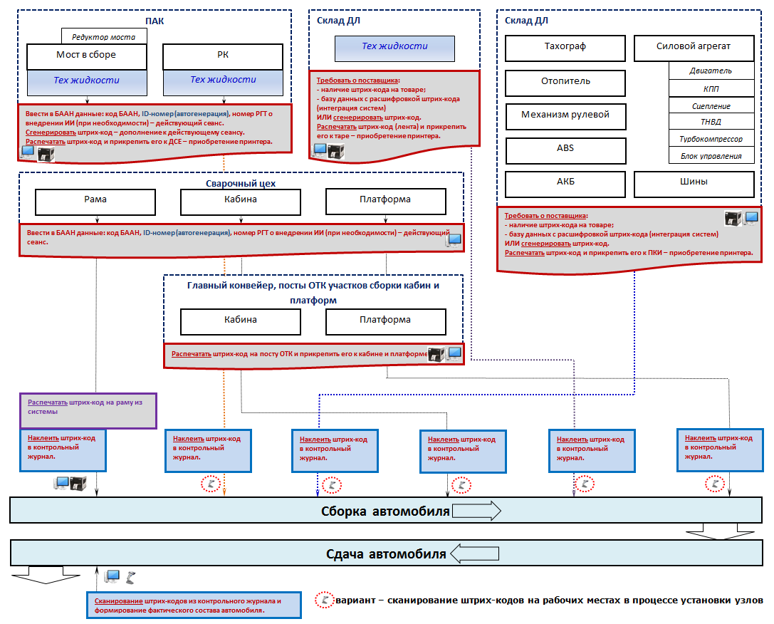
7.2 Использование VIN (2)
Использование штрих-кодирования для определения фактического состава автомобиля
Notes:
Вариант решения для определения фактического состава

Slide 26
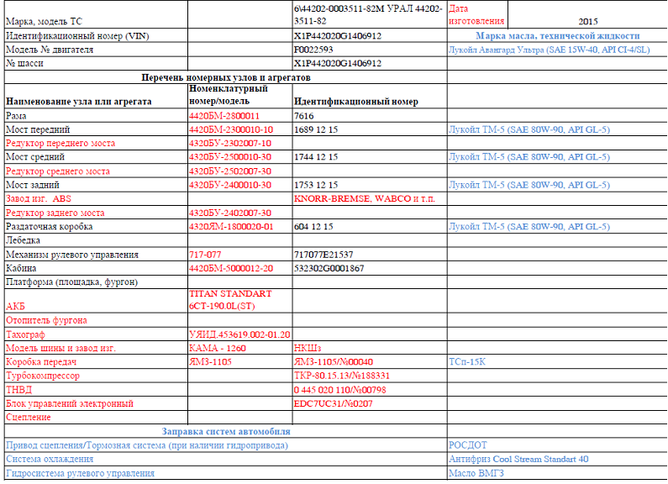
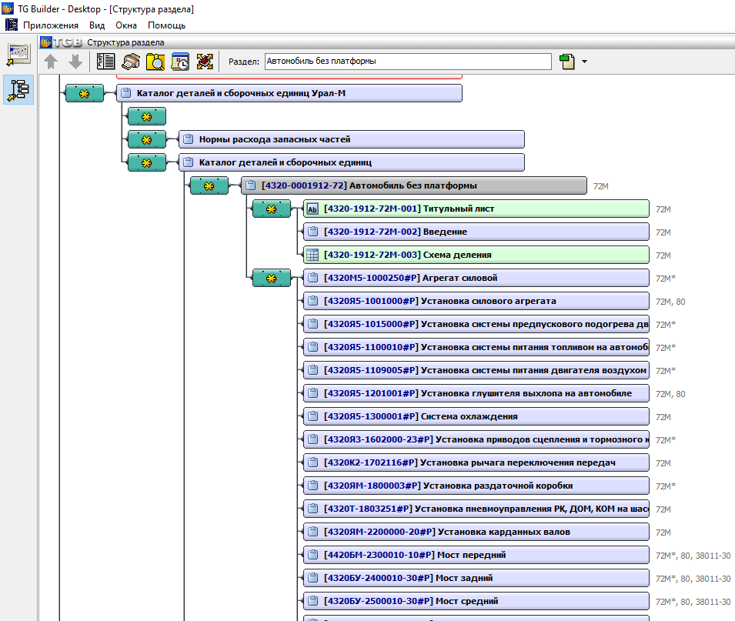
7.2 Использование VIN (3)
Передача данных о фактическом составе и номерных агрегатов в систему формирования ЭРД
Notes:
Если есть данные о фактическом составе и номерных агрегатах, то они могут быть использованы при формировании каталогов

Slide 27
Заключение
Для получения приемлемого результата требуются большие усилия на протяжении длительного времени
Эффективность процесса разработки ЭРД зависит от качества исходных данных
Проект можно реализовать только при поддержке «сверху» и «снизу»
Чем больше автоматизации – тем строже требования к существующим процессам
Notes:
Эффективность процесса разработки ЭРД зависит не столько от инструмента, сколько от качества исходных данных
Для получения приемлемого результата требуются большие усилия на протяжении длительного времени
Проект можно реализовать только при поддержке «сверху» и «снизу»
Если бы проект не был поддержан руководствам и не нашел понимания у специалистов, то ничего бы не получилось
Понимание со стороны специалистов АЗ УРАЛ и их поддержка возможны, когда результаты проекта помогают в решении повседневных задач
Чем больше автоматизации – тем строже требования к существующим процессам
Можно автоматизировать различные процессы, включая добавление применимости по VIN, но это требует предварительной организационно-технической перестройки:
Обеспечение прослеживаемости фактического состава изделия от стадии проектирования до выпуска изделия
Изменение внутренних регламентов, связанных с проектированием и производством
Обеспечение программно-техническими средствами

